Slide 1
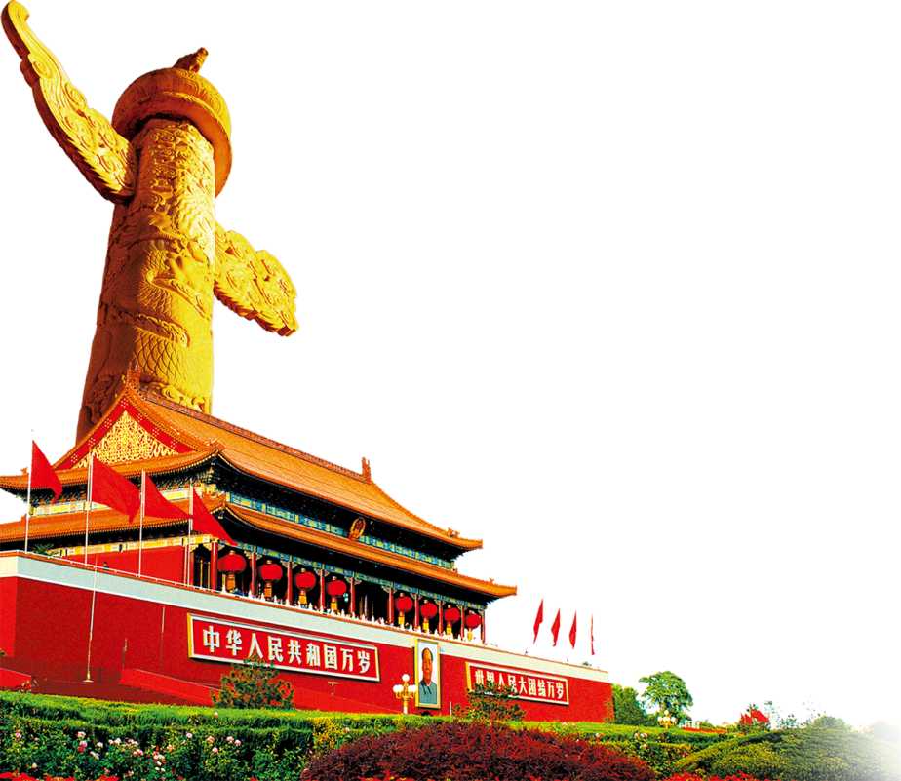
实现共产主义是一个长期的历史过程
商学院：1630705 1630706班
主讲人： 霍俊先
助讲人：范广对、陈强

Slide 2
为什么说实现共产主义是一个长期的历史过程？
每一个社会形态的产生和发展都会经历一个历史时期，而旧的社会形态走向没落并为新的社会形态所替代，也是一个长期的历史过程
从资本主义到共产主义的转变是一种根本的转变，不是具体制度的更新，而是整个社会的改造，必然是一个长期而艰难的历史过程

Slide 3
社会主义社会的充分发展和实现共产主义需要很长的历史时期
在全世界实现共产主义，首先将取决于社会主义国家的巩固和发展，取决于这些国家所经历的社会主义建设的历史进程。共产主义只有在社会主义社会充分发展和高度发达的基础上才能实现。

Slide 4
人们精神境界和道德品质的不断
提高
共产主义新人的培养与成长
社会物质财富充分涌流
实现共产主义

Slide 5
2018
1949
1978
邓小平所指出的：“我们搞社会主义才几十年，还处在初级阶段。巩固和发展社会主义制度，还需要一个很长的历史时期，需要我们几代人、十几代人，甚至几十代人坚持不懈地努力奋斗，决不能掉以轻心。”

Slide 6
当代资本主义的灭亡和向社会主义，共产主义的转变也是长期的过程
资本主义作为一种社会形态，其走向灭亡是一个长期的历史过程。
当革命的条件具备后，无产阶级通过革命夺取政权，实现从资本主义向社会主义的转变也需要长期的过度。
经历漫长的社会主义发展阶段，最后才能逐步走向共产主义。

Slide 7
谢谢大家

